Slide 1
Univ. Tecnológica Federal do Paraná Campus Medianeira Disciplina: Estrut. Dados, Pesquisa e Ordenação
MÉTODOS DE
ORDENAÇÃO DE DADOS
Parte 2 – QUICK SORT
Prof. Alan Gavioli
Prof. Pedro Luiz de Paula Filho

Slide 2
QUICK SORT
Traduzido como “ordenação rápida”.
Criado em 1960 por Charles Anthony Richard Hoare.
Vantagem:
Um dos métodos de ordenação mais rápidos (dependendo da configuração dos dados no array, pode ser o mais veloz).
Desvantagem:
Não é bem uma desvantagem, mas é mais complexo de ser entendido e implementado do que os métodos chamados de elementares/básicos.

Slide 3
QUICK SORT
É baseado em trocas de elementos, assim como o Bubble Sort e o Insertion Sort.
Segue a abordagem “dividir para conquistar”, em que a solução de um problema relativamente complexo é obtida em 3 passos:
Dividir o problema em k instâncias menores;
Resolver cada uma dessas k instâncias;
Juntar as k soluções para, desta forma, obter a solução do problema inteiro.
Também conhecido como Partition Exchange Sort.

Slide 4
QUICK SORT
A divisão do Quicksort é feita em elementos maiores e menores de um elemento especial, chamado de pivot.
Este pivot é o elemento chave da divisão do quicksort.
Quanto mais eficiente é a escolha do pivot, menor será o custo de ordenação.
Um dos problemas iniciais é, então, encontrar o pivot.

Slide 5
QUICK SORT
Algumas sugestões de pivot:
Último elemento (a nossa escolha);
Primeiro elemento;
Elemento central;
Aleatório;
Usando critérios específicos.

Slide 6
O ALGORITMO
Entrada: Vetor a ser ordenado
Saída: Vetor ordenado
quicksort (tipoInfo:a[ ], inteiro : esq, dir)
inteiro i;
se dir > esq então
i ← particione(a, esq, dir);
quicksort(a, esq, i-1);
quicksort(a, i+1, dir);
quicksort (vetor, 1, tamanhoVetor)

Slide 7
Algoritmo – Proposto por Hoare
int particione (tipoInfo:a[ ], inteiro : esq, dir) {
x = a[esq]; up = dir; down = esq;
enquanto (down < up) {
enquanto (a[down] <= x && down < dir)
down = down+1;
enquanto (a[up] > x)
up = up - 1;
if (down < up)
troca(a[down], a[up]);
}
a[esq]= a[up];
a[up] = x;
retorna(up);
link

Slide 8
O ALGORITMO
Escolha um pivot;
Reordene a lista de forma que os elementos menores que o pivot fiquem antes (esquerda); e os elementos maiores fiquem depois (direita) (os iguais independem de lado);
Encontre e coloque o pivot na posição final;
Recursivamente ordene a sublista dos menores elementos e a sublista dos maiores, até que estas sublistas tenham tamanho inferior a 2.

Slide 9
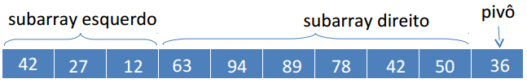
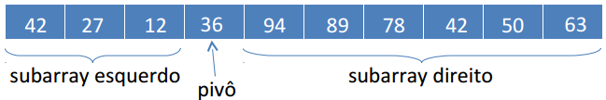
Funcionamento
Percorre-se o vetor

Slide 10
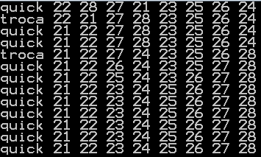
O FUNCIONAMENTO
22 | 28 | 27 | 21 | 23 | 25 | 26 | 24
pivot
http://www.youtube.com/watch?v=y_G9BkAm6B8

Slide 11
Escolha do pivot
Deve ser algum dos valores que compõem o vetor. Pode ser escolhido aleatoriamente.
Muitos métodos são estudados para se alcançar o melhor pivô
O método precisa ser simples para não degenerar o algoritmo e ao mesmo tempo ter uma boa chance de evitar os valores extremos
Uma solução simples e atraente é obter o valor mediano entre três elementos do vetor:
1º elemento, Elemento no meio e Último elemento
Processo chamado “média-dos-três”
Agilidade no processo e possui altas taxas de sucesso
Ganho de desempenho no algoritmo

Slide 12
COMPLEXIDADE
Operações básicas:
comparação e movimentação de registros.
Comparações:
Pior Caso: O(n²)
Melhor Caso: O(nlog₂n)
Caso Médio: O(nlog₂n)

Slide 13
ANIMAÇÃO DO QUICK SORT
Com cartas
http://www.youtube.com/watch?v=cNB5JCG3vts
Dança
http://www.youtube.com/watch?v=kDgvnbUIqT4
Várias animações
http://www.cse.iitk.ac.in/users/dsrkg/cs210/html/sortingpage.html

Slide 14
EXERCÍCIO
1) Implemente e teste o quick sort no programa em C que foi desenvolvido até o momento para os algoritmos de pesquisa e ordenação.

